Slide 1
15장 개요
제 15장 : 환경개선의 편익분석 1
: 시장적 방법과 회피행위모형
환경재의 가치평가 방법
시장적 방법
현시선호방법의 이론적 기초
회피행위모형을 이용한 건강편익의 추정
Notes:
2

Slide 2
환경개선의 편익분석 1 : 시장적 방법과 회피행위모형
환경정책의 편익을 평가하기 위해서는 우선 환경재의 가치를 추정할 수 있어야 함
15장에서는 환경재의 가치 평가방법을 소개하고 그 중 시장적 방법과 비시장적 방법 중 현시선호방법에 대해 다룰 것임
Notes:
5

Slide 3
재화와 서비스의 구분
환경재의 가치를 평가하고 환경정책의 편익을 분석하기 위해 환경재의 특성을 파악해야 함
모든 재화나 서비스는 다음 세 범주 중 하나에 포함됨
순수사유재: 시장가격이 가치를 반영
준사유재: 정부 등에 의해 임의로 가격이 설정됨 가격과 별도로 가치를 추정할 필요가 있음
준사유재 가격의 예: 공원 입장료
순수공공재: 시장가격 자체가 존재하지 않아 가치를 추정해야 하며, 많은 환경재가 이 범주에 속함
대부분의 환경재는 준사유재이거나 공공재이므로 가격과 별도로 환경재의 가치를 추정할 필요가 있음
Notes:
5

Slide 4
환경재의 가치평가방법
환경정책의 편익은 매우 다양하고 편익을 추정하는 방법 또한 다양함
시장적 방법: 환경이 제공하는 재화나 서비스 시장을 관측하여 가치를 추정
현시선호방법: 환경재와 관련된 시장에서 발생하는 변화를 분석하여 지불의사를 도출
진술선호법: 소비자에게 환경질에 대한 지불의사를 직접 설문하며 존재가치까지 평가할 수 있음
모의시장분석법: 모의시장에서의 거래행위를 분석하여 환경재의 편익을 분석
이러한 경제적 방법들은 관례적인 대체비용법과는 상이함
Notes:
5

Slide 5
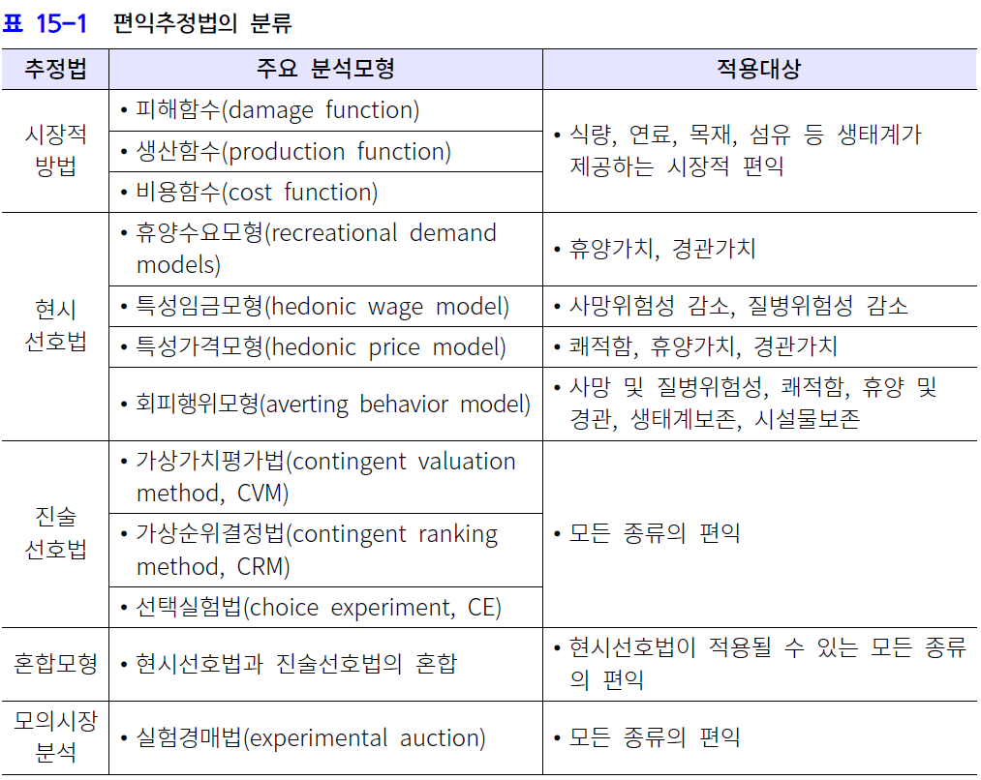
환경재의 가치평가방법
Notes:
5

Slide 6
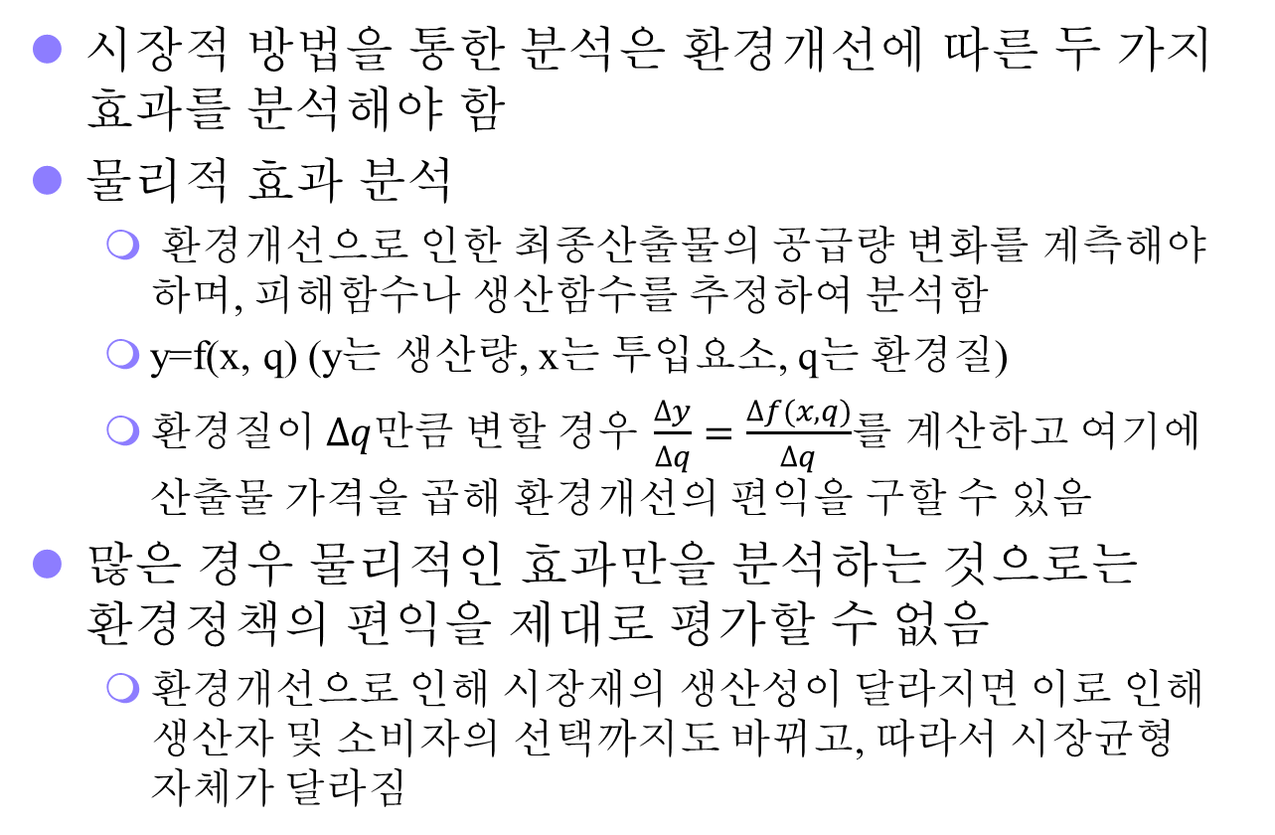
시장적 방법
시장적 방법을 통한 분석은 환경개선에 따른 두 가지 효과를 분석해야 함
물리적 효과 분석
환경개선으로 인한 최종산출물의 공급량 변화를 계측해야 하며, 피해함수나 생산함수를 추정하여 분석함
y=f(x, q) (y는 생산량, x는 투입요소, q는 환경질)
$환경질이 ∆q만큼 변할 경우 \frac{∆y}{∆q}=\frac{∆f(x,q)}{∆q}$를 계산하고 여기에 산출물 가격을 곱해 환경개선의 편익을 구할 수 있음
많은 경우 물리적인 효과만을 분석하는 것으로는 환경정책의 편익을 제대로 평가할 수 없음
환경개선으로 인해 시장재의 생산성이 달라지면 이로 인해 생산자 및 소비자의 선택까지도 바뀌고, 따라서 시장균형 자체가 달라짐
Notes:
5

Slide 7
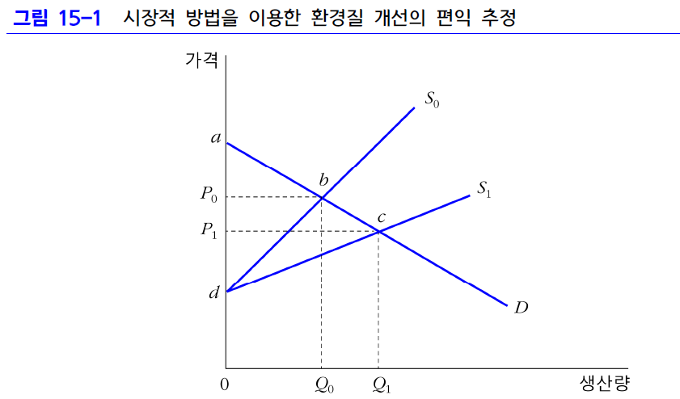
시장적 방법
Notes:
5

Slide 8
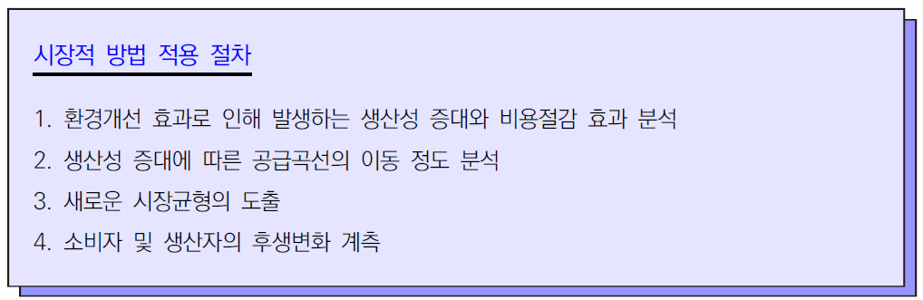
시장적 방법
시장균형분석
환경개선으로 인한 생산성의 변화는 경제주체의 선택을 변경시키고 시장균형을 다르게 하므로 이러한 측면 또한 분석되어야 함
<그림 15-1>, 환경질 개선으로 인해 공급곡선이 S₀에서 S₁로 이동
시장균형은 b에서 c로 이동, 사회 전체의 후생은 면적 dbc만큼 증가
하지만 생산자잉여는 증가할 수도 있고 감소할 수도 있음
산출물시장의 형태 및 가격지지정책 등에 따라 제품의 시장가격 자체가 왜곡이 될 경우에는 시장정보 등을 추가로 활용하여 제품의 사회적 가치를 찾아서 분석해야 함
Notes:
5

Slide 9
현시선호방법의 이론적 기초
현시선호분석법은 환경재와 사유재 혹은 시장재를 소비하는 개인의 최적화 행위를 분석하여 환경재의 가치를 평가함
환경질의 변화가 초래하는 시장재 소비량의 변화를 통해 환경질 개선의 편익을 추정함
이러한 현시선호방법을 사용하기 위해서는 소비측면에서 환경재와 시장재의 사이에 형성되는 관계를 먼저 검토할 필요가 있음
Notes:
5

Slide 10
분리성
시장에서 거래되는 두 사유재 혹은 시장재의 소비량을 x₁, x₂라 하고 환경질을 q라 하면 개인의 효용함수를 다음과 같이 나타낼 수 있음
u = u(x₁, x₂, q)
효용함수가 분리적이라는 것은 환경질이 변해도 사유재간의 한계대체율이 변하지 않음을 의미
환경질이 변해도 사유재의 소비양상이 뚜렷하게 변화하지 않고, 따라서 사유재의 소비량 변화를 통해 환경개선의 편익을 추정하는 현시선호방법을 사용하기 어려워짐
예) u = u₁(x₁, x₂) + u₂(q)
Notes:
5

Slide 11
보완성
환경질은 일부 시장재의 소비만족도를 직접 높이고, 따라서 보완관계를 가질 수 있음
예: 뱃놀이 횟수(=시장재)와 호수의 수질(=환경재)
시장재 소비행위를 분석해 환경질 가치를 평가하기 위해서는 약보완성(weak complementarity)이라는 좀더 특수한 관계가 요구됨
환경재와 약보완관계를 가지는 시장재의 가격이 너무 높아 그 수요가 0인 상태에서는 환경질이 변해도 소비자의 후생은 변하지 않음
환경재의 직접적 이용만이 후생에 영향을 미치므로 존재가치를 인정하지 않음
약보완관계를 갖는 사유재는 필수적인 재화가 아니어서 가격이 매우 높을 때 수요가 0
Notes:
5

Slide 12
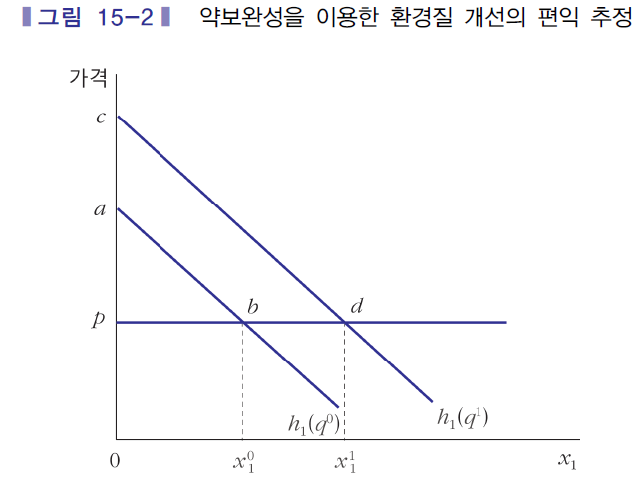

약보완성 하에서의 시장재 수요
최초의 수질 수준에서 뱃$놀이에 대한 보상수요곡선 h_{1}(q^{0})$
수질이 $q^{1}$으로 개선되면서 수요곡선은 $h_{1}(q^{1})$으로 이동하고, 뱃놀이를 한 번 갈 때마다 소비자는 p의 비용을 지불함
소비자가 선택하는 뱃놀이 횟수는 ${ x}_{1}^{0}$에서 ${ x}_{1}^{1}$으로 늘림
Notes:
5

Slide 13
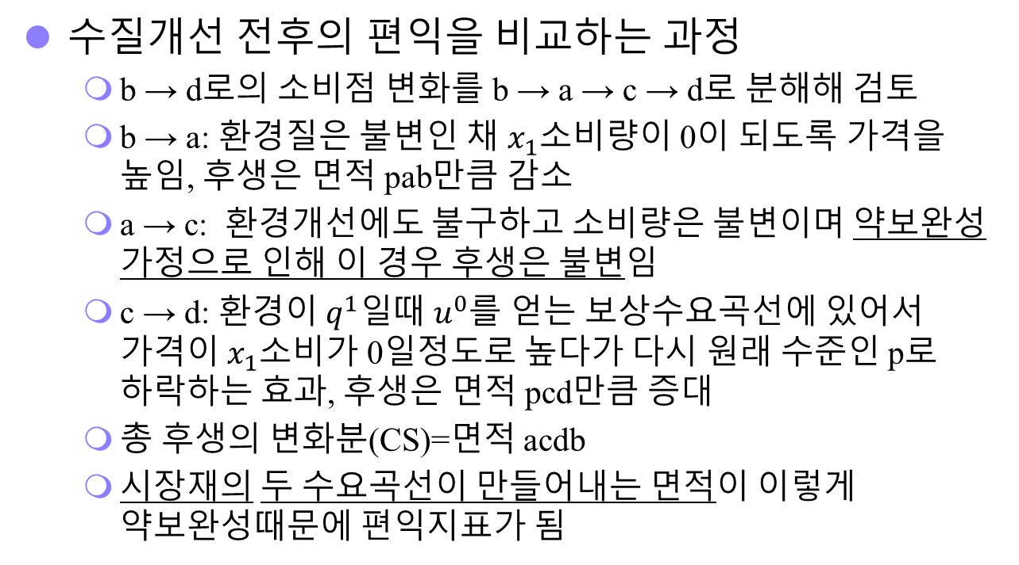
약보완성 하에서의 시장재 수요
수질개선 전후의 편익을 비교하는 과정
b → d로의 소비점 변화를 b → a → c → d로 분해해 검토
b → a: 환경질은 불변인 채 $x_{1}$소비량이 0이 되도록 가격을 높임, 후생은 면적 pab만큼 감소
a → c: 환경개선에도 불구하고 소비량은 불변이며 약보완성 가정으로 인해 이 경우 후생은 불변임
c → d: 환경이 $q^{1}일$때 $u^{0}$를 얻는 보상수요곡선에 있어서 가격이 $x_{1}$소비가 0일정도로 높다가 다시 원래 수준인 p로 하락하는 효과, 후생은 면적 pcd만큼 증대
총 후생의 변화분(CS)=면적 acdb
시장재의 두 수요곡선이 만들어내는 면적이 이렇게 약보완성때문에 편익지표가 됨
Notes:
5

Slide 14
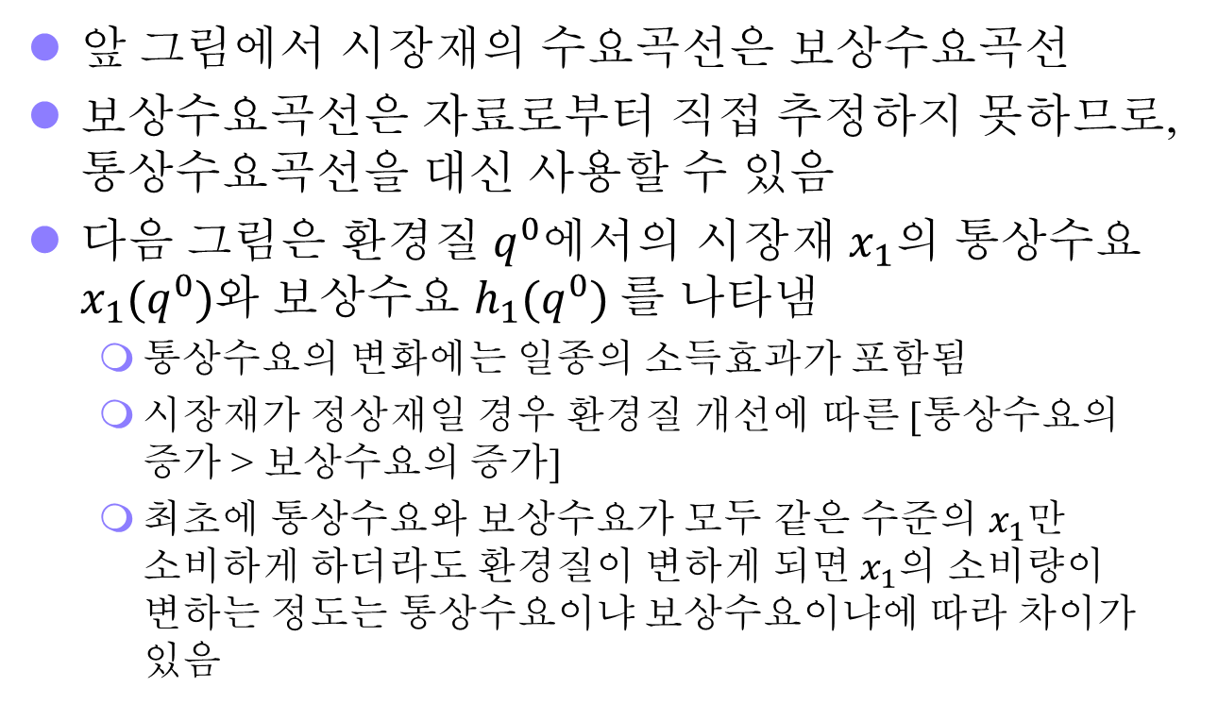
측정 오차와 보상수요곡선
앞 그림에서 시장재의 수요곡선은 보상수요곡선
보상수요곡선은 자료로부터 직접 추정하지 못하므로, 통상수요곡선을 대신 사용할 수 있음
다음 그림은 환경질 $q^{0}$에서의 시장재 $x_{1}의$ 통상수요 $x_{1}(q^{0})$와 보상수요 $h_{1}(q^{0})$를 나타냄
통상수요의 변화에는 일종의 소득효과가 포함됨
시장재가 정상재일 경우 환경질 개선에 따른 [통상수요의 증가 > 보상수요의 증가]
최초에 통상수요와 보상수요가 모두 같은 수준의 $x_{1}$만 소비하게 하더라도 환경질이 변하게 되면 $x_{1}$의 소비량이 변하는 정도는 통상수요이냐 보상수요이냐에 따라 차이가 있음
Notes:
5

Slide 15
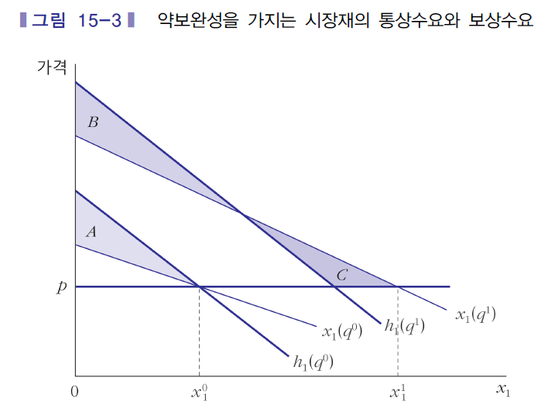
측정 오차와 보상수요곡선
Notes:
5

Slide 16
측정 오차와 보상수요곡선
자료를 이용하여 추정되는 통상수요를 이용해 환경질 개선의 소비자잉여를 분석하고자 한다면, 두 통상수요곡선 사이의 면적을 계산해야 함
반면, 약보완성이 성립할 때의 정확한 후생지표 CS는 두 보상수요곡선 사이의 면적임
보상수요곡선 대신 통상수요곡선을 이용하면, 약보완성이 성립한다 해도 면적 A+C-B의 오차 발생
이 오차의 크기와 부호은 불분명한 문제를 가짐
다만 현실에서는 환경재와 약보완성을 가지는 시장재는 소득변화에 크게 민감하지 않은 소비재들이므로 환경재 변화에 따른 보상수요와 통상수요의 이동 폭의 차이가 지나치게 크지는 않을 것이라는 점을 들어 보상수요 대신 통상수요를 이용한 후생분석을 함
Notes:
5

Slide 17
시장재 가격변화까지 초래하는 환경질 변화의 후생효과
소비자 행위에 큰 영향을 미치는 환경질 q 변화는 시장재 x₁의 가격변화까지 초래할 수 있음
안전성 문제로 식품 수요곡선이 크게 이동해 식품가격 변화
COVID-19이나 미세먼지로 마스크 품귀와 가격 폭등
x₁의 개인 수요가 q 변화로 모두 우측 이동하면 시장전체 수요도 우측 이동하고, 공급곡선이 우상향할 때 시장가격이 상승함
x₁ 시장가격 상승은 소비의 대체 혹은 보완관계로 인해 여타 상품 (x₂, x₃,…)의 가격도 바꿀 수 있음
이로 인해 소비자는 물론 생산자의 후생까지 달라질 수 있음

Slide 18
시장재 가격변화까지 초래하는 환경질 변화의 후생효과
q 변화와 그로 인한 x₁ 가격변화의 두 가지 효과는 <그림 15-2>처럼 x₁ 수요곡선 이동이 만들어내는 면적을 이용해 계산할 수 있음
다만 q 변화 이전과 이후 x₁ 의 가격이 다르다는 점만 반영
x₁ 외 시장재의 가격변화는 해당 수요곡선을 이용해 CV 혹은 EV를 별도로 계산함
생산자 후생의 변화는 각 시장에서의 생산자 잉여 변화를 계산해 도출
따라서 q변화에도 불구하고 x₁ 가격이 변하지 않을 때에 비해 더 많은 분석절차가 필요함

Slide 19
약보완성과 식품안전도
약보완성은 환경질뿐 아니라 품질이 외생적으로 변하는 모든 경우의 소비자 후생효과 분석에 사용됨
2017년 8월 한국에서 발생했던 ‘계란 살충제 검출 사건’의 후생효과 분석(조현경 외 2019, 진행경과는 교과서 참조)
식품오염사고는 오염이 되어도 눈에 띄는 피해가 나타나지 않기 때문에, 상당기간 그 사실 자체를 모르고 지나가고, 실제 질병이나 사망률에 영향을 주는 정도도 계측하기 어려울 정도로 작은 편
그러나 소비자들이 오염사실을 인식하면 계란을 소비하지 않으려 하고, 실제로 소비도 줄이기 때문에 구체적인 질병이나 사망 발생 없이도 후생이 줄어듦
오염 사고의 다음 세 단계별 후생효과 분석
오염이 있었으나 인지하지 못하고 평소처럼 소비행위
오염이 알려지고 불안감이 크게 증폭되어 계란시장 거의 붕괴
사태가 수습되어 소비가 점진적으로 회복되는 단계

Slide 20
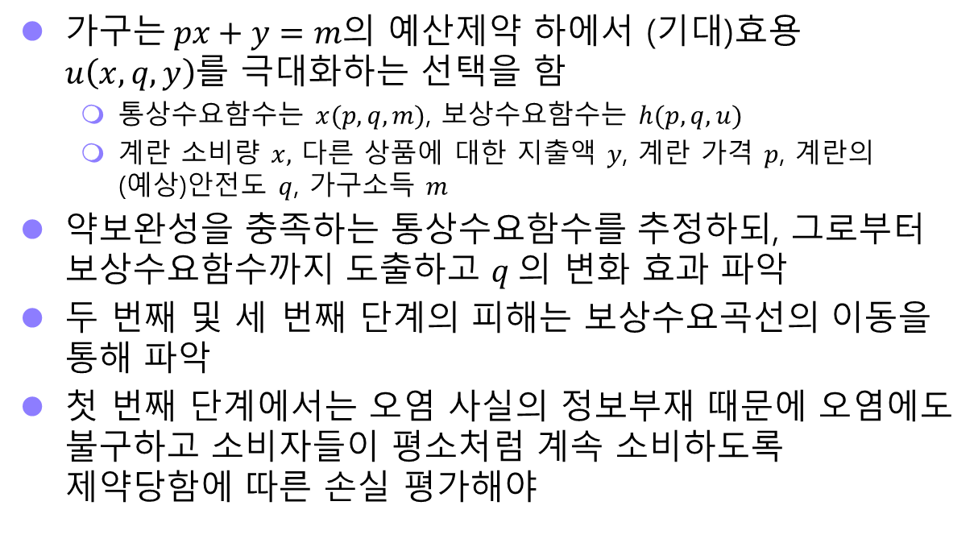
약보완성과 식품안전도
가$구는 px+y=m의$ 예산제약 하에서 (기대)효용 $u\left(x,q,y\right)$를 극대화하는 선택을 함
통상수요함수는 $x(p,q,m)$, 보상수요함수는 $h(p,q,u)$
계란 소비량 $x,$ 다른 상품에 대한 지출액 $y$, 계란 가격 $p$, 계란의 (예상)안전도 $q$, 가구소득 $m$
약보완성을 충족하는 통상수요함수를 추정하되, 그로부터 보상수요함수까지 도출하고 $q$의 변화 효과 파악
두 번째 및 세 번째 단계의 피해는 보상수요곡선의 이동을 통해 파악
첫 번째 단계에서는 오염 사실의 정보부재 때문에 오염에도 불구하고 소비자들이 평소처럼 계속 소비하도록 제약당함에 따른 손실 평가해야

Slide 21
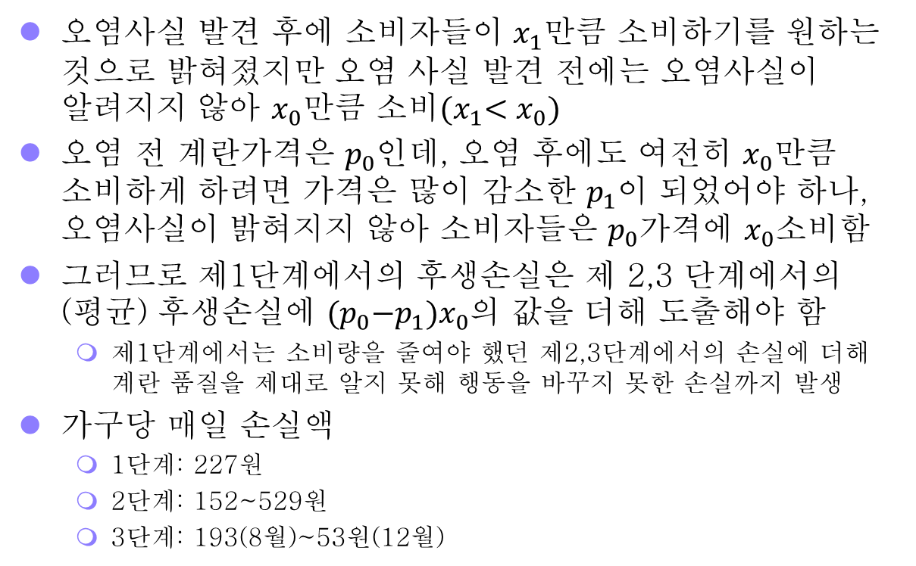
약보완성과 식품안전도
오염사실 발견 후에 소비자들이 $x_{1}$만큼 소비하기를 원하는 것으로 밝혀졌지만 오염 사실 발견 전에는 오염사실이 알려지지 않아 $x_{0}$만큼 소비${(x}_{1}<x_{0})$
오염 전 계란가격은 $p_{0}$인데, 오염 후에도 여전히 $x_{0}$만큼 소비하게 하려면 가격은 많이 감소한 $p_{1}$이 되었어야 하나, 오염사실이 밝혀지지 않아 소비자들은 $p_{0}$가격에 $x_{0}$소비함
그러므로 제1단계에서의 후생손실은 제 2,3 단계에서의 (평균) 후생손실에 ${(p}_{0}−p_{1})x_{0}$의 값을 더해 도출해야 함
제1단계에서는 소비량을 줄여야 했던 제2,3단계에서의 손실에 더해 계란 품질을 제대로 알지 못해 행동을 바꾸지 못한 손실까지 발생
가구당 매일 손실액
1단계: 227원
2단계: 152~529원
3단계: 193(8월)~53원(12월)

Slide 22
대체관계와 가계생산
환경재와 시장재 사이에 대체관계가 형성되는 경우도 있음
수돗물의 오염정도와 정수기 및 먹는 샘물의 수요
대기질의 악화와 공기정화기, 의약품 구입
회피행위모형은 환경재와 소비재간의 대체관계를 이용하는 대표적인 분석법임
개인은 환경오염으로 발생하는 위험을 예방하고 발생한 피해를 완화하기 위한 행위를 할 수 있음
이 모형에서는 전체 환경과 개인 환경이 구분되며 개인은 개인 환경질의 변화로 인해 효용변화를 경험한다고 가정됨
회피행위는 전체 환경이 악화될 때 개인 환경을 보호하려는 행동임
Notes:
5

Slide 23
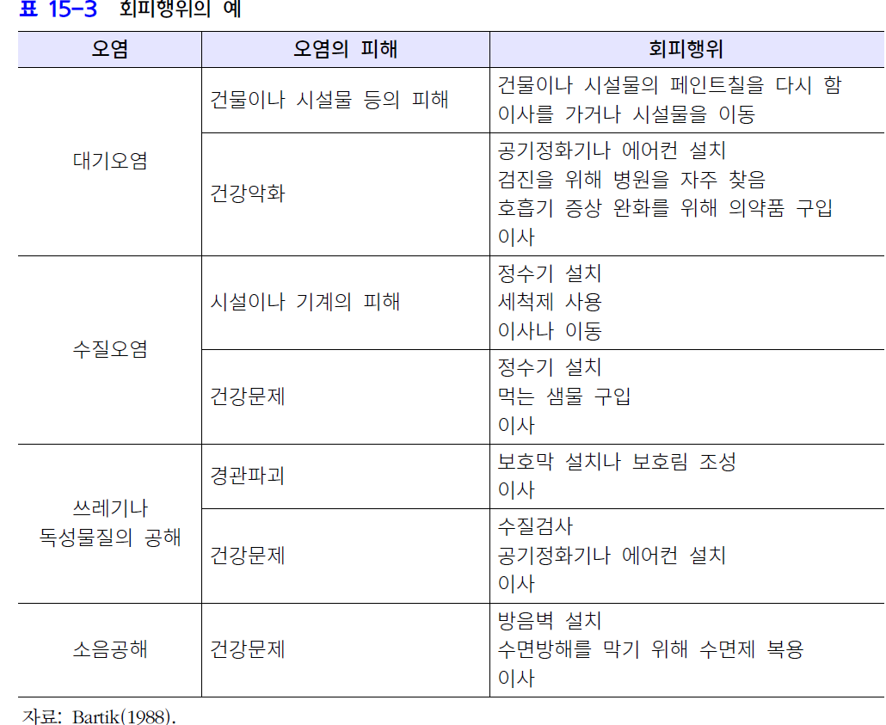
회피행위(일부 완화행위 포함)의 종류
Notes:
5

Slide 24
대체관계와 가계생산
전체 환경과 개인 환경을 구분하여 전체 환경 변화의 후생효과를 분석하는 데에는 가계생산함수 (household production function, HPF)모형이 유용하게 사용됨
G. Becker(1965)에 의해 다양한 사회·경제적 현상을 분석하기 위해 개발되었으며, Bockstael and McConell(1983)에 의해 공공재 가치평가에 가능하도록 발전됨
환경재와 시장재가 대체관계는 물론 보완관계를 가지는 경우에 대해서도 적용될 수 있음
소비자는 최종 소비재 중 적어도 일부는 시장에서 바로 구입하지 않고 구입한 시장재와 자신의 시간이나 자연환경과 같은 비시장재를 결합하여 최종 소비재를 ‘생산’한 후 소비
따라서 가계는 소비자와 생산자의 모습을 모두 갖고 있음
생산자로서는 최종 소비재 생산의 비용을 최소화하려 하고, 소비자로서는 어떤 최종 소비재를 얼마나 소비할지 선택
Notes:
5

Slide 25
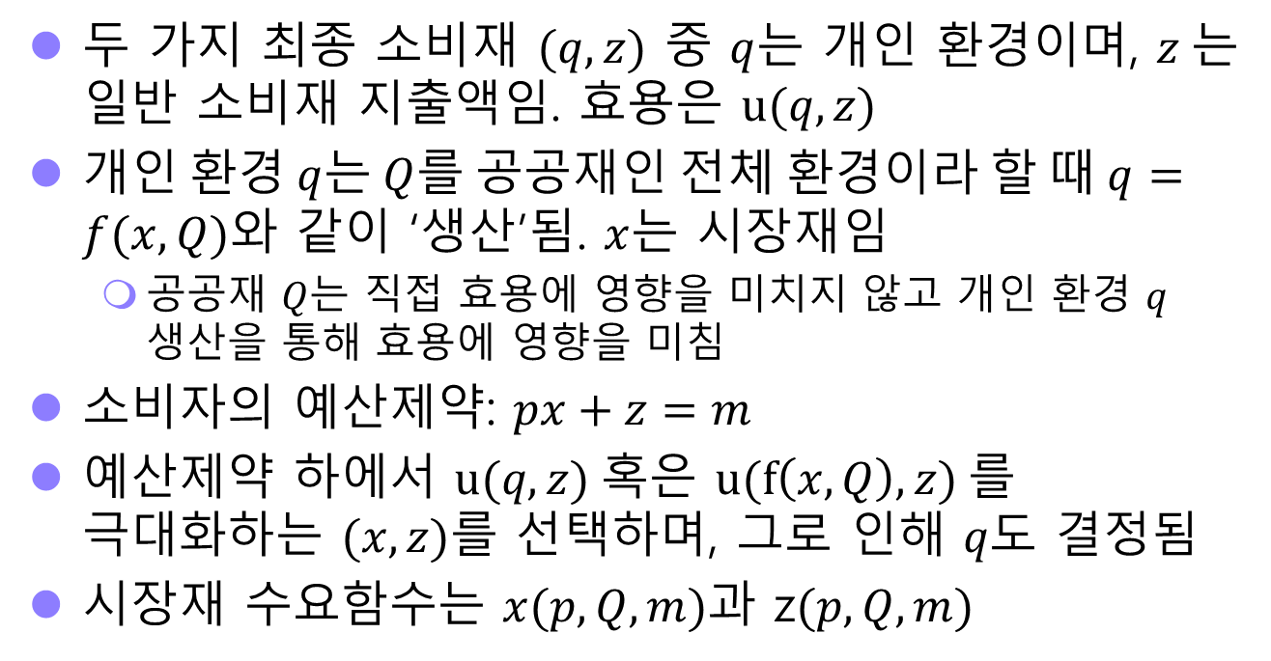
대체관계와 가계생산
두 가지 최종 소비재 $(q,z)$ 중 $q$는 개인 환경이며, $z$는 일반 소비재 지출액임. 효용은 $u(q,z)$
개인 환경 $q$는 $Q$를 공공재인 전체 환경이라 할 때$q=f(x,Q)와$ 같이 ‘생산’됨. $x$는 시장재임
공공재 $Q$는 직접 효용에 영향을 미치지 않고 개인 환경 $q$ 생산을 통해 효용에 영향을 미침
소비자의 예산제약: $px+z=m$
예산제약 하에서 $u(q,z)$혹은 $u(f\left(x,Q\right),z)$를 극대화하는 $(x,z)$를 선택하며, 그로 인해 $q도$ 결정됨
시장재 수요함수는 $x(p,Q,m)$과 z$(p,Q,m)$
Notes:
5

Slide 26
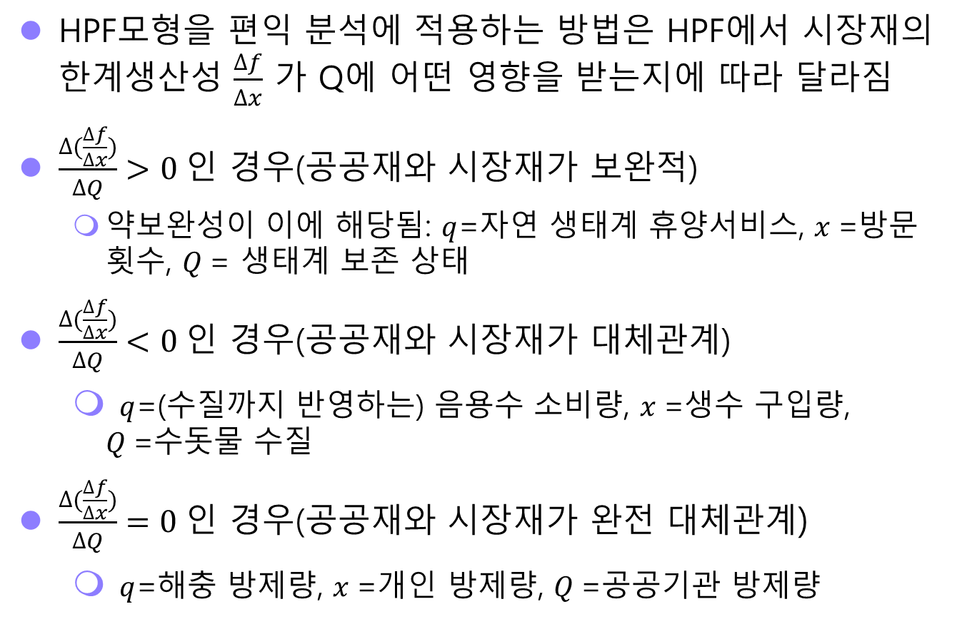
대체관계와 가계생산
HPF모형을 편익 분석에 적용하는 방법은 HPF에서 시장재의 한계생산성 $\frac{∆f}{∆x}$ 가 Q에 어떤 영향을 받는지에 따라 달라짐
$\frac{∆(\frac{∆f}{∆x})}{∆Q}>0$인 경우(공공재와 시장재가 보완적)
약보완성이 이에 해당됨: $q$=자연 생태계 휴양서비스, $x$=방문 횟수, $Q$= 생태계 보존 상태
$\frac{∆(\frac{∆f}{∆x})}{∆Q}<0$인 경우(공공재와 시장재가 대체관계)
$q$=(수질까지 반영하는) 음용수 소비량, $x$=생수 구입량, $Q$=수돗물 수질
$\frac{∆(\frac{∆f}{∆x})}{∆Q}=0$인 경우(공공재와 시장재가 완전 대체관계)
$q$=해충 방제량, $x$=개인 방제량, $Q$=공공기관 방제량
Notes:
5

Slide 27
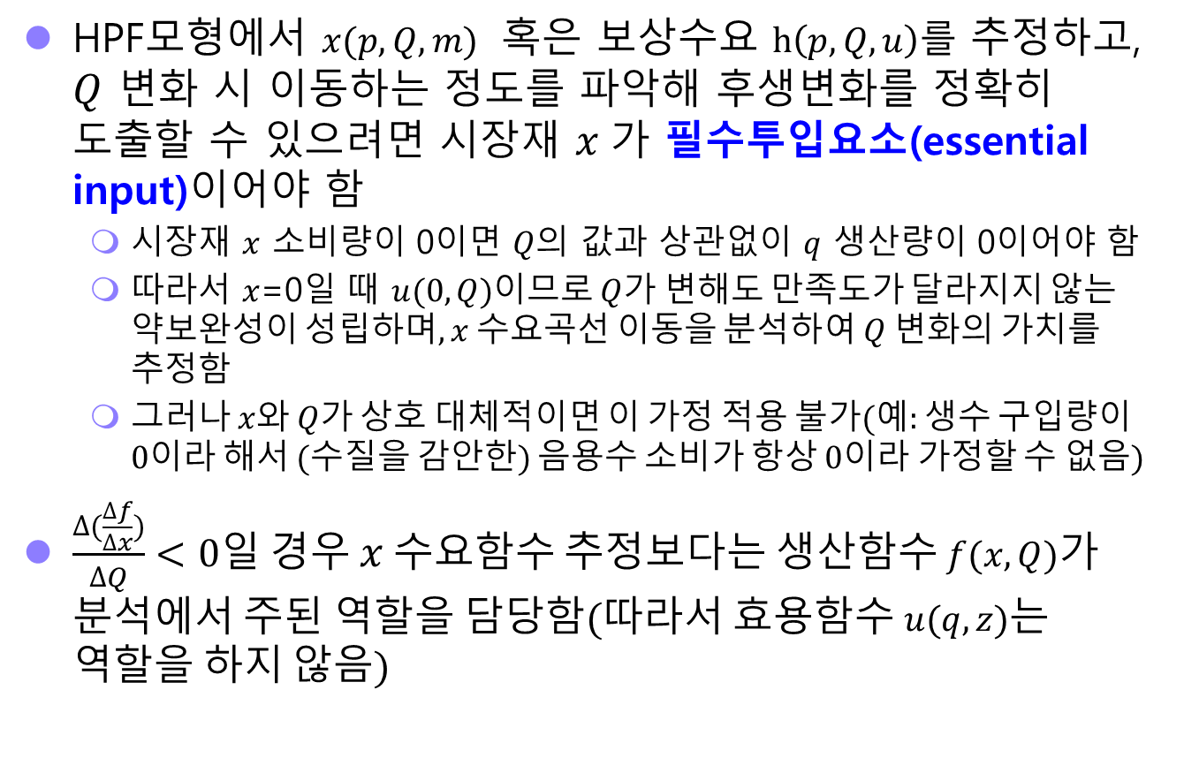
대체관계와 가계생산
HPF모형에서 $x(p,Q,m)$ 혹은 보상수요 $h\left(p,Q,u\right)를$ 추정하고, $Q$ 변화 시 이동하는 정도를 파악해 후생변화를 정확히 도출할 수 있으려면 시장재 $x$가 필수투입요소(essential input)이어야 함
시장재 $x$ 소비량이 0이면 $Q$의 값과 상관없이 $q$ 생산량이 0이어야 함
따라서 $x$=0일 때 $u(0,Q)$이므로 $Q$가 변해도 만족도가 달라지지 않는 약보완성이 성립하며, $x$ 수요곡선 이동을 분석하여 $Q$ 변화의 가치를 추정함
그러나 $x$와 $Q$가 상호 대체적이면 이 가정 적용 불가(예: 생수 구입량이 0이라 해서 (수질을 감안한) 음용수 소비가 항상 0이라 가정할 수 없음)
$\frac{∆(\frac{∆f}{∆x})}{∆Q}<0$일 경우 $x$ 수요함수 추정보다는 생산함수 $f(x,Q)$가 분석에서 주된 역할을 담당함(따라서 효용함수 $u(q,z)$는 역할을 하지 않음)
Notes:
5

Slide 28
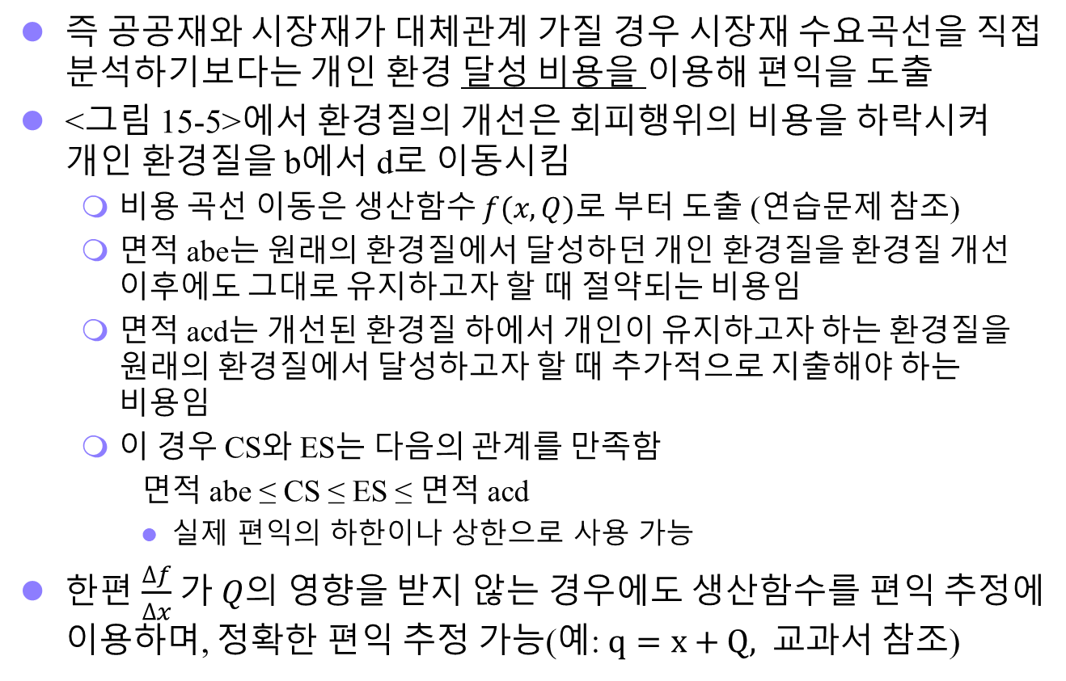
비용분석을 통한 편익측정
즉 공공재와 시장재가 대체관계 가질 경우 시장재 수요곡선을 직접 분석하기보다는 개인 환경 달성 비용을 이용해 편익을 도출
<그림 15-5>에서 환경질의 개선은 회피행위의 비용을 하락시켜 개인 환경질을 b에서 d로 이동시킴
비용 곡선 이동은 생산함수 $f(x,Q)$로 부터 도출 (연습문제 참조)
면적 abe는 원래의 환경질에서 달성하던 개인 환경질을 환경질 개선 이후에도 그대로 유지하고자 할 때 절약되는 비용임
면적 acd는 개선된 환경질 하에서 개인이 유지하고자 하는 환경질을 원래의 환경질에서 달성하고자 할 때 추가적으로 지출해야 하는 비용임
이 경우 CS와 ES는 다음의 관계를 만족함
면적 abe ≤ CS ≤ ES ≤ 면적 acd
실제 편익의 하한이나 상한으로 사용 가능
한편 $\frac{∆f}{∆x}$가 $Q$의 영향을 받지 않는 경우에도 생산함수를 편익 추정에 이용하며, 정확한 편익 추정 가능(예: $q=x+Q,$ 교과서 참조)
Notes:
5

Slide 29
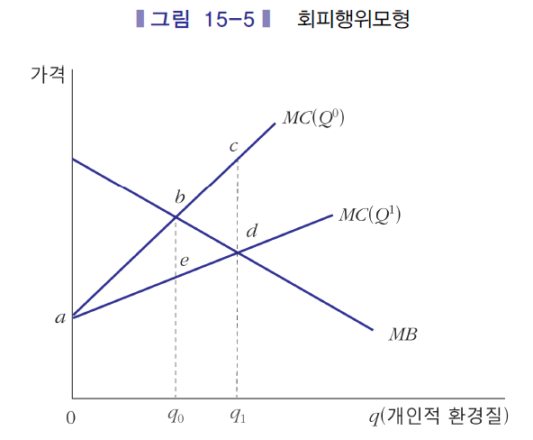
비용분석을 통한 편익측정
면적 abe
≤ CS
≤ ES
≤ 면적 acd
Notes:
5

Slide 30
바르틱(Bartik)의 지표와 CS 및 ES
면적 abe, 면적 acd, CS, 그리고 ES의 관계를 분명하게 확인하기 위해 개인 환경질 q와 시장재 지출 z로부터 효용을 얻는 소비자를 가정함
이 소비자의 효용함수는 u(z, q)이며 q=q(x, Q)로 나타남
(x는 회피행위, Q는 전체 환경질)
이 소비자는 Q⁰ 하에서 z⁰와 q⁰를 선택하여 u⁰의 만족을 얻음
면적 abe는 다음을 의미함
[전체 환경질이 Q⁰일 때 z⁰와 q⁰를 선택하여 만족도 u⁰를 달성하는 비용] – [전체 환경질이 Q¹일 때 z⁰와 q⁰를 선택하여 만족도 u⁰를 달성하는 비용]
Notes:
5

Slide 31
바르틱(Bartik)의 지표와 CS 및 ES
한편 CS는 다음과 같음
[전체 환경질이 Q⁰일 때 z⁰와 q⁰를 선택하여 만족도 u⁰를 달성하는 비용] – [전체 환경질이 Q¹일 때 만족도 u⁰를 최소비용으로 달성하도록 z와 q를 선택할 때의 비용]
전체 환경질이 Q¹일 경우 z와 q를 z⁰와 q⁰로 고정시키는 것은 최적의 선택이 아님(환경질 변화가 있으면 동일 q를 얻는 비용최소 선택이 달라짐)
z⁰와 q⁰를 유지하게 되면 u⁰를 최소의 비용으로 얻을 수 없음. 따라서 면적 abe ≤ CS임
유사한 방법을 통해 면적 acd가 ES의 상한임을 보일 수 있음
Notes:
5

Slide 32
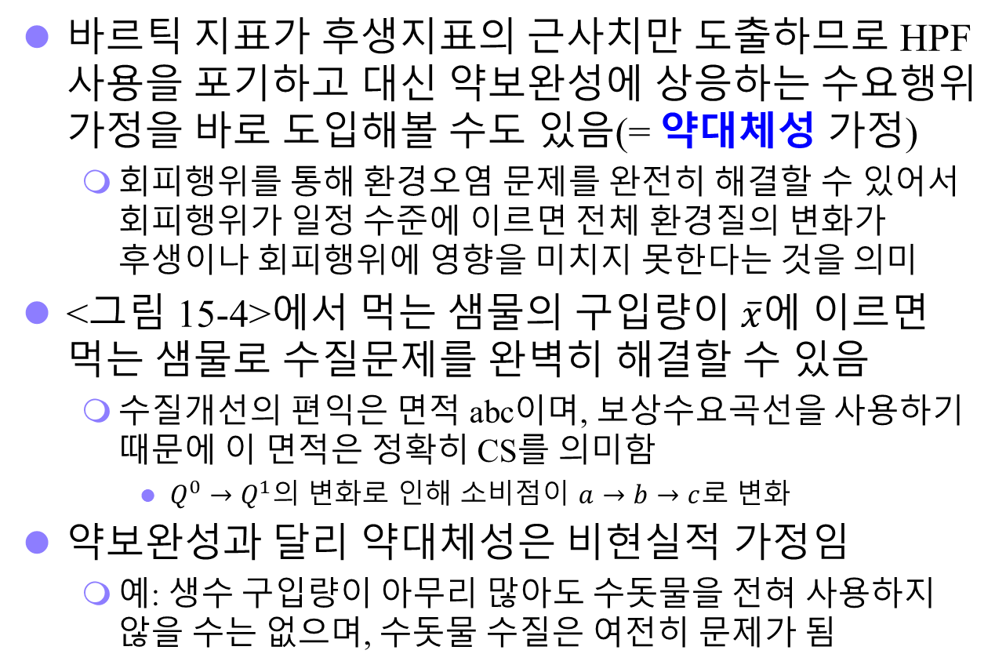
약대체성과 그 현실성
바르틱 지표가 후생지표의 근사치만 도출하므로 HPF 사용을 포기하고 대신 약보완성에 상응하는 수요행위 가정을 바로 도입해볼 수도 있음(= 약대체성 가정)
회피행위를 통해 환경오염 문제를 완전히 해결할 수 있어서 회피행위가 일정 수준에 이르면 전체 환경질의 변화가 후생이나 회피행위에 영향을 미치지 못한다는 것을 의미
<그림 15-4>에서 먹는 샘물의 구입량이 $\overline{x}$에 이르면 먹는 샘물로 수질문제를 완벽히 해결할 수 있음
수질개선의 편익은 면적 abc이며, 보상수요곡선을 사용하기 때문에 이 면적은 정확히 CS를 의미함
$Q^{0}→Q^{1}$의 변화로 인해 소비점이 $a→b→c$로 변화
약보완성과 달리 약대체성은 비현실적 가정임
예: 생수 구입량이 아무리 많아도 수돗물을 전혀 사용하지 않을 수는 없으며, 수돗물 수질은 여전히 문제가 됨
Notes:
5

Slide 33
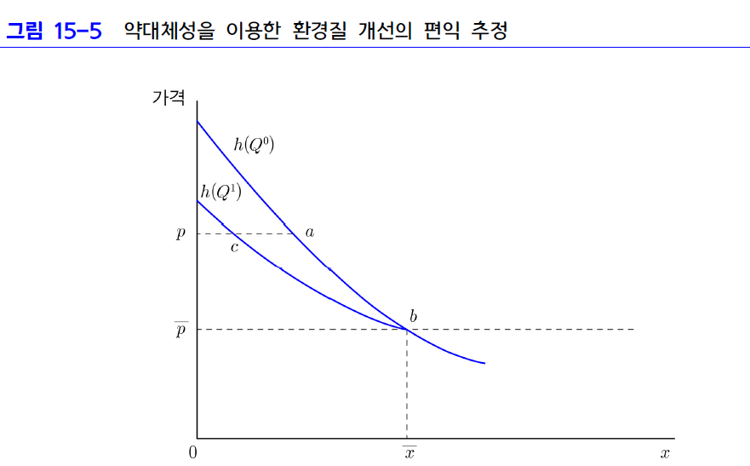
약대체성과 그 현실성
Notes:
5

Slide 34
회피행위모형을 이용한 건강편익의 추정
현시선호기법의 핵심은 시장재 수요를 분석하여 환경질 변화의 편익을 분석한다는 것임
시장재가 회피행위인 경우 필수투입요소 가정이나 약대체성가정을 적용하기 어렵기 때문에 보통 시장재 수요곡선을 추정하지 않음
환경질과 회피행위 사이의 물리적, 기술적 관계를 활용하여 평가가 이루어짐
이러한 기술적 관계에 대한 분석은 환경질의 변화가 한계적인지 아닌지의 여부에 따라 적용방법이 달라질 수 있음
Notes:
5

Slide 35
환경질 변화의 한계편익
회피행위모형을 통해 환경개선의 편익을 추정하는 대표적 사례는 환경개선에 따른 건강피해의 감소 정도를 분석하는 것임
연간 호흡기 질환을 앓는 일수: S
전체 대기질: Q
회피행위 정도: x
개인이 가장 건강한 상태:
개인의 만족도에 영향을 주는 건강상태:
(S는 x와 Q가 커질수록 감소함)
이렇게 건강도를 오염도 및 회피행위의 함수로 표현한 것은 가계생산함수(HPF)의 일종이며 건강생산함수라 부름
Notes:
5

Slide 36
건강생산함수를 통한 편익추정
개인은 예방조치인 x뿐만 아니라 사후 치료를 위한 M을 선택할 수 있음
치료행위 M은 S에 의해 결정되므로 M = M(S(x, Q))
건강생산함수를 인식하는 개인은 만족도를 극대화하는 시장재 소비량과 회피행위를 선택함
이러한 개인의 선택행위는 전체 환경질 Q가 변하면 바뀌게 됨
Notes:
5

Slide 37
건강생산함수를 통한 편익추정
전체 대기질 Q가 한 단위 변화했을 때의 후생효과를 환산하기 위해 다음 4가지를 고려할 수 있음
병원비, 약값, 병원방문의 시간비용 등 치료비용
오염에 노출되지 않기 위해 지불하였던 회피행위비용
앓는 동안 일을 하지 못했다면 이로 인한 소득손실
질병자체의 고통, 여가를 즐기지 못해 발생하는 손실
그러나, 회피행위비용은 소비자가 스스로 선택하는 것으로 외생변수가 아니므로 후생 변화의 요소로 포함하지 않아도 됨
전체 환경질의 변화는 회피비용도 바꾸지만, 소비자는 한 단위 회피행위 비용지출액이 그로 인한 질병감소에 따른 편익과 일치되도록 선택하기 때문에 회피행위 비용지출액은 질병감소 편익에 의해 상쇄됨
Notes:
5

Slide 38
건강생산함수를 통한 편익추정
따라서 대기질의 한계적 개선의 편익은 치료비 감소액, 노동손실 감소액, 그리고 질병 자체의 고통 및 여가의 감소를 화폐액으로 환산하여 합산하면 됨
이 중 질병자체가 주는 고통, 여가를 즐기지 못해 발생하는 손실은 경제적 가치로 환산하기 어려움
건강생산함수를 대기질 Q와 회피행위 x의 함수로 추정하면 세 가지 효과를 동시에 파악할 수 있음
개인은 대기질 Q가 변함에도 불구하고 회피행위 x를 바꾸어서 개인 환경질을 동일하게 유지할 수 있기 때문
S=S(x, Q)이므로, Q가 한 단위 변하면 S는 ∆S/ ∆Q만큼 변함
이는 회피행위수준을 변화시키지 않을 때 대기질 한 단위 변화로 인해 발생하는 건강변화를 의미함
Notes:
5

Slide 39
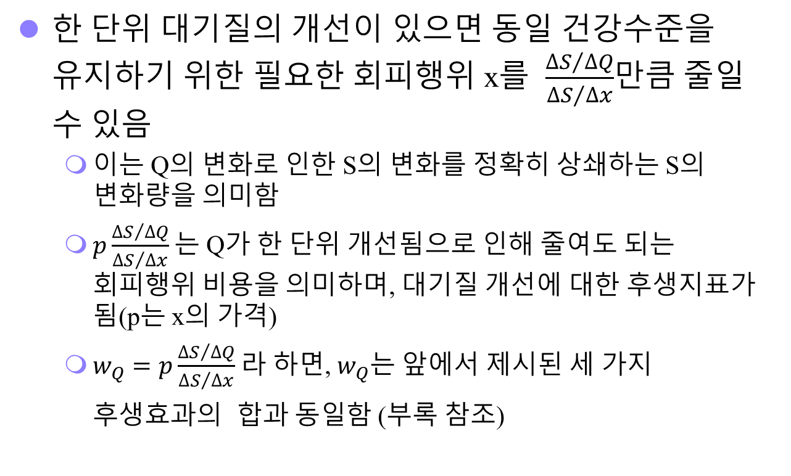
건강생산함수를 통한 편익추정
한 단위 대기질의 개선이 있으면 동일 건강수준을 유지하기 위한 필요한 회피행위 x를 $\frac{{∆S}/{∆Q}}{{∆S}/{∆x}}$만큼 줄일 수 있음
이는 Q의 변화로 인한 S의 변화를 정확히 상쇄하는 S의 변화량을 의미함
$p\frac{{∆S}/{∆Q}}{{∆S}/{∆x}}$는 Q가 한 단위 개선됨으로 인해 줄여도 되는 회피행위 비용을 의미하며, 대기질 개선에 대한 후생지표가 됨(p는 x의 가격)
$w_{Q}=p\frac{{∆S}/{∆Q}}{{∆S}/{∆x}}$라 하면, $w_{Q}$는 앞에서 제시된 세 가지 후생효과의 합과 동일함 (부록 참조)
Notes:
5

Slide 40
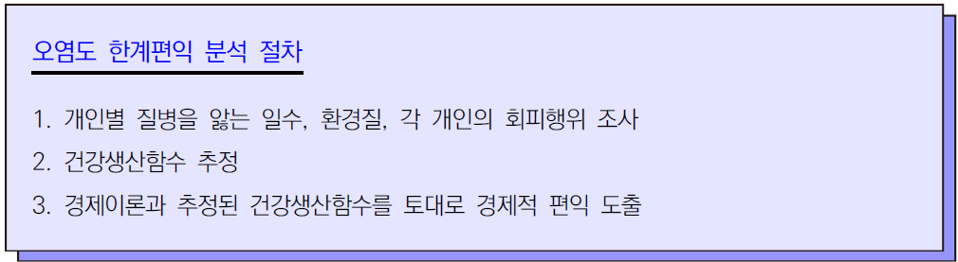
건강생산함수를 통한 편익추정
이상과 같이 개인의 효용함수 등에 대한 정보가 없어도 Q와 x의 기술적 관계를 통해 환경개선의 한계편익을 도출할 수 있음
Notes:
5

Slide 41
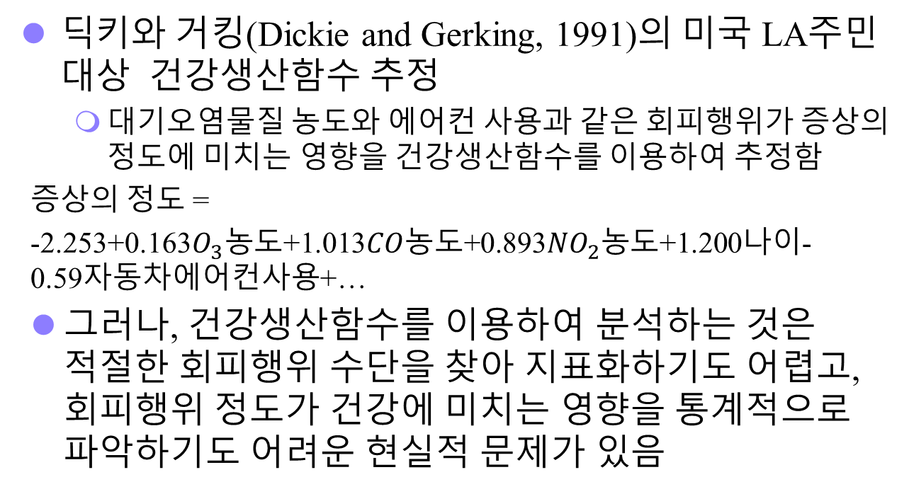
건강생산함수를 통한 편익추정
딕키와 거킹(Dickie and Gerking, 1991)의 미국 LA주민 대상 건강생산함수 추정
대기오염물질 농도와 에어컨 사용과 같은 회피행위가 증상의 정도에 미치는 영향을 건강생산함수를 이용하여 추정함
증상의 정도 =
-2.253+0.163$O_{3}$농도+1.013$CO$농도+0.893${NO}_{2}$농도+1.200나이-0.59자동차에어컨사용+…
그러나, 건강생산함수를 이용하여 분석하는 것은 적절한 회피행위 수단을 찾아 지표화하기도 어렵고, 회피행위 정도가 건강에 미치는 영향을 통계적으로 파악하기도 어려운 현실적 문제가 있음
Notes:
5

Slide 42
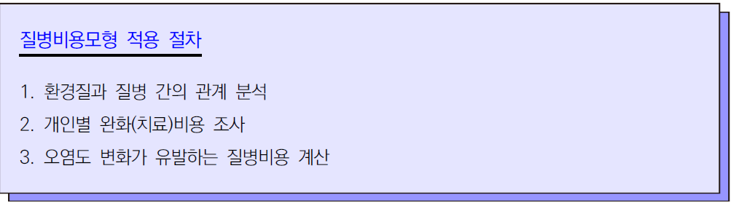
질병비용법
대안적 방법으로 질병비용법(COI)이 사용됨
오염도 변화에 따른 치료비의 변화만을 추정함(간혹 앓는 기간에 발생하는 노동력 손실비용도 반영)
통상적으로 치료비용에는 병원비나 약값과 같은 금전적 비용과 병원 방문에 따른 시간손실 등을 적용함
자료를 쉽게 얻을 수 있으므로 분석이 용이한 장점이 있음
그러나 환경질 변화에 따라 발생하는 편익 가운데 질병 자체가 주는 고통의 변화에 따른 편익은 반영하지 못하는 한계도 있음
Notes:
5

Slide 43
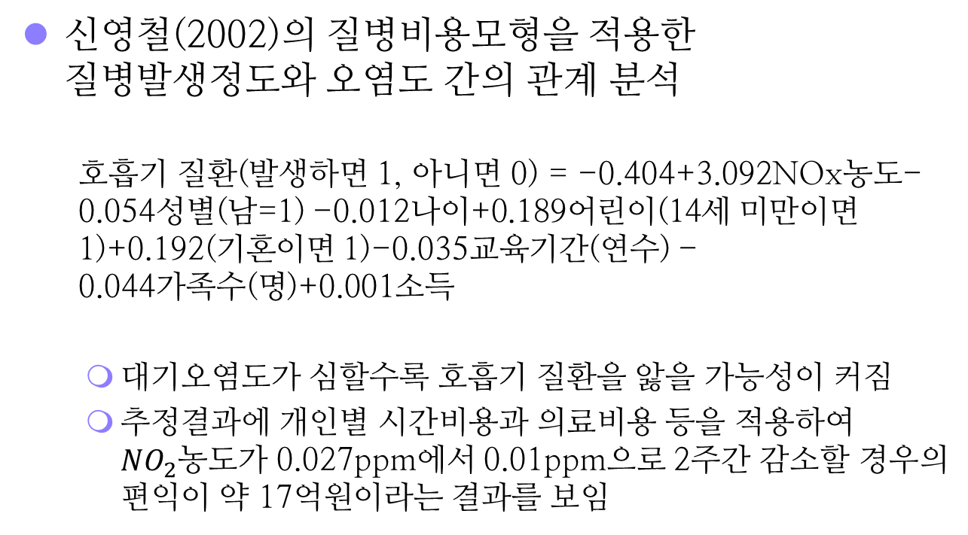
질병비용법
신영철(2002)의 질병비용모형을 적용한 질병발생정도와 오염도 간의 관계 분석
호흡기 질환(발생하면 1, 아니면 0) = -0.404+3.092NOx농도-0.054성별(남=1) -0.012나이+0.189어린이(14세 미만이면 1)+0.192(기혼이면 1)-0.035교육기간(연수) -0.044가족수(명)+0.001소득
대기오염도가 심할수록 호흡기 질환을 앓을 가능성이 커짐
추정결과에 개인별 시간비용과 의료비용 등을 적용하여 ${NO}_{2}$농도가 0.027ppm에서 0.01ppm으로 2주간 감소할 경우의 편익이 약 17억원이라는 결과를 보임
Notes:
5

Slide 44
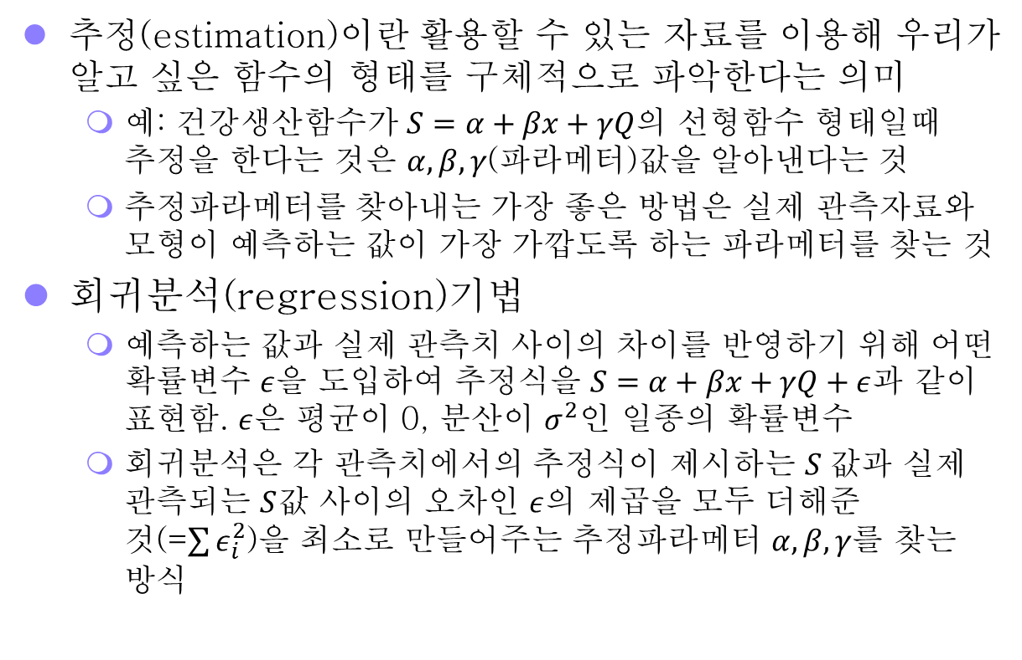
함수추정법 : 회귀분석
추정(estimation)이란 활용할 수 있는 자료를 이용해 우리가 알고 싶은 함수의 형태를 구체적으로 파악한다는 의미
예: 건강생산함수가 $S=α+βx+γQ$의 선형함수 형태일때 추정을 한다는 것은 $α, β, γ$(파라메터)값을 알아낸다는 것
추정파라메터를 찾아내는 가장 좋은 방법은 실제 관측자료와 모형이 예측하는 값이 가장 가깝도록 하는 파라메터를 찾는 것
회귀분석(regression)기법
예측하는 값과 실제 관측치 사이의 차이를 반영하기 위해 어떤 확률변수 $ε$을 도입하여 추정식을 $S=α+βx+γQ+ε$과 같이 표현함. $ε$은 평균이 0, 분산이 $σ^{2}$인 일종의 확률변수
회귀분석은 각 관측치에서의 추정식이 제시하는 $S$값과 실제 관측되는 $S$값 사이의 오차인 $ε$의 제곱을 모두 더해준 것(=$\sum{ε_{i}^{2}}$)을 최소로 만들어주는 추정파라메터 $α, β, γ$를 찾는 방식

Slide 45
비한계적 오염도 변화의 편익
회피행위모형을 이용하여 비한계적인 오염도의 편익을 정확히 도출하는 방법은 개발되어있지 않음
몇 가지 방법들이 대안으로 사용됨
신영철(2002)처럼 질병비용법을 비한계적 오염도 변화에 적용
바르틱이 제시한 편익분석치의 상한과 하한을 사용
: 과소평가와 과대평가의 가능성이 존재
회피행위비용 변화를 계산하되, 환경질 변화 이전과 이후에 소비자들이 실제로 선택한 회피행위로 인해 발생한 비용변화를 계산하는 방법
개인 환경질 수준이 전체 환경질이 변하면 바뀌게 된다는 것을 인정함
마지막 방법에 의한 추정치와 바르틱의 지표 사이의 격차는 전체 환경질의 변화 방향과 이에 따른 소비자의 최적화의 양상에 의해 결정될 것임(본문 및 연습문제 참조)
Notes:
5

Slide 46
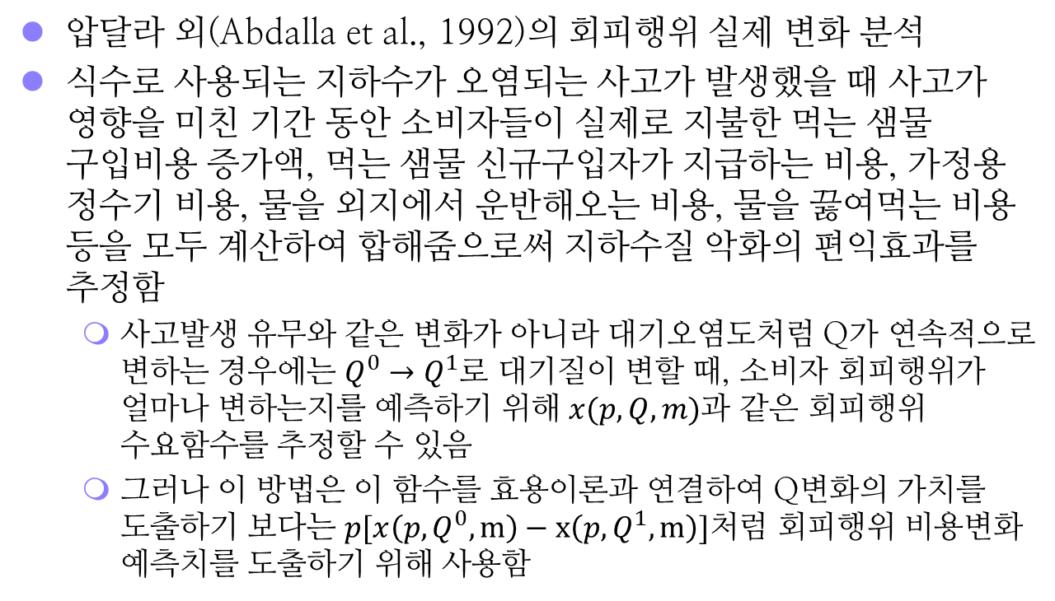
비한계적 오염도 변화의 편익
압달라 외(Abdalla et al., 1992)의 회피행위 실제 변화 분석
식수로 사용되는 지하수가 오염되는 사고가 발생했을 때 사고가 영향을 미친 기간 동안 소비자들이 실제로 지불한 먹는 샘물 구입비용 증가액, 먹는 샘물 신규구입자가 지급하는 비용, 가정용 정수기 비용, 물을 외지에서 운반해오는 비용, 물을 끓여먹는 비용 등을 모두 계산하여 합해줌으로써 지하수질 악화의 편익효과를 추정함
사고발생 유무와 같은 변화가 아니라 대기오염도처럼 Q가 연속적으로 변하는 경우에는 $Q^{0}→Q^{1}$로 대기질이 변할 때, 소비자 회피행위가 얼마나 변하는지를 예측하기 위해 $x(p,Q,m)$과 같은 회피행위 수요함수를 추정할 수 있음
그러나 이 방법은 이 함수를 효용이론과 연결하여 Q변화의 가치를 도출하기 보다는 $p[x\left(p,Q^{0}, m\right)−x\left(p,Q^{1}, m\right)]처$럼 회피행위 비용변화 예측치를 도출하기 위해 사용함
Notes:
5

